Slide 1
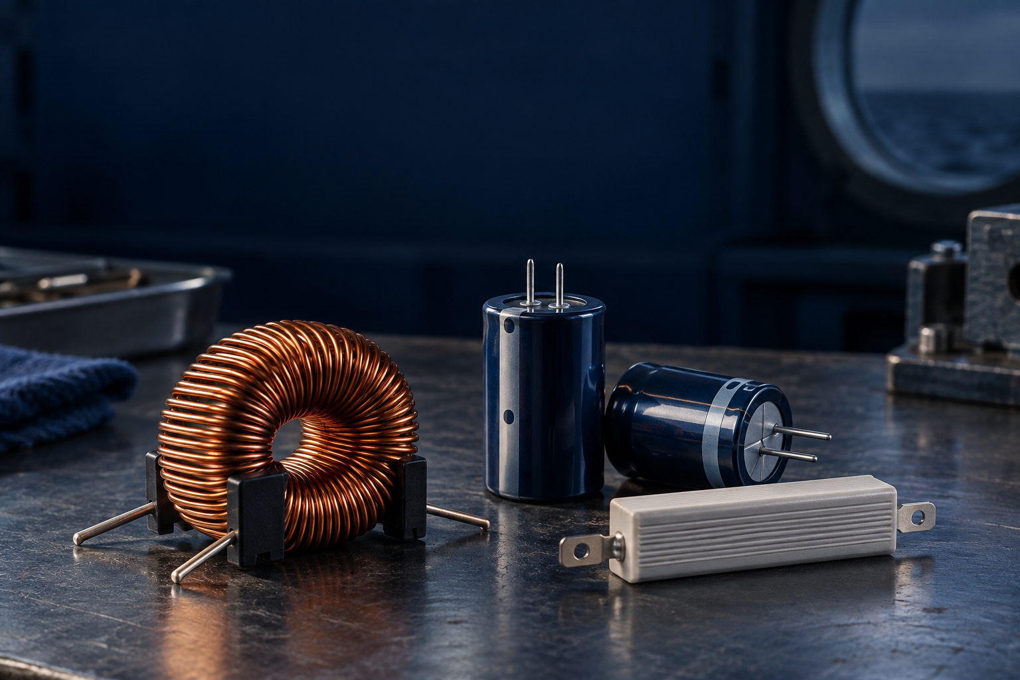
Reaktans och impedans
Induktans, kapacitans och visardiagram
1

Slide 2
Det här ska du kunna
Räkna strömmen genom en resistor med Ohms lag.
Omvandla mH (millihenry) till H (henry, enheten för induktans) och räkna spolens reaktans X_{L}.
Räkna impedansen |Z| och strömmen när en spole sitter i serie med en resistor.
Grunddel
2

Slide 3
En resistor
Ett värmeelement på 50 Ω ligger på 230 V RMS.
I = U/R = 230/50 = 4,6 A RMS.
Spänning och ström har toppar och nollpassager samtidigt. De är i fas.
Grunddel
3

Slide 4
En spole i serie
En ideal spole lagrar energi i ett magnetfält och motverkar ändringar i strömmen.
Resistor (R) och spole (L) i serie kallas RL-krets. I RL-kretsen kommer strömmens topp efter källspänningens topp. Strömmen släpar.
Spolen tillför reaktans, ett motstånd mot växelström som mäts i ohm. Den påverkar strömmen utöver resistorn.
Grunddel
4

Slide 5
Reaktans och enheter
Spolens reaktans skrivs X_{L} (X för reaktans, L för spole). L är spolens induktans i henry. Exempel: en fläktmotors lindning har L = 382 mH = 0,382 H och f = 50 Hz.
X_{L} = 2π · 50 · 0,382 ≈ 120 Ω. Ombord, vid 60 Hz, blir X_{L} ≈ 144 Ω.
Vid dubbla frekvensen blir X_{L} dubbelt så stor om L är oförändrad.
X_{L} = 2πfL
Hur många henry är 100 mH?
Grunddel
5

Slide 6
Impedansen i RL-kretsen
|Z| ≈ 130 Ω
X_{L} ≈ 120 Ω
R = 50 Ω
|Z| = √(R² + X_{L}²)
Impedansen Z är kretsens totala motstånd mot växelström. Fläktmotorns lindning: R = 50 Ω och X_{L} ≈ 120 Ω är vinkelräta delar i impedansdiagrammet.
|Z| = √(50² + 120²) = √16 900 = 130 Ω.
Beloppen 50 och 120 ska inte adderas direkt. Diagonalen ger impedansens belopp |Z|; strecken betyder belopp (storlek).
Grunddel
6

Slide 7
Strömmen med spolen inkopplad
I = U/|Z|
Fläktmotorn ligger på 230 V RMS.
I = U/|Z| ≈ 230/130 ≈ 1,77 A RMS.
Med bara resistansen 50 Ω skulle strömmen vara 4,6 A. Med R och L blir den mindre och släpar efter spänningen.
Grunddel
7

Slide 8
Ett genomräknat exempel
En annan RL-krets har R = 12 Ω, X_{L} = 16 Ω och U = 60 V RMS.
|Z| = √(12² + 16²) = 20 Ω.
I = 60/20 = 3 A.
Spänningen över resistorn: U_{R} = I · R = 3 · 12 = 36 V. Spänningen över spolen: U_{L} = I · X_{L} = 3 · 16 = 48 V. De adderas vinkelrätt: √(36² + 48²) = 60 V, källans spänning.
Grunddel
8

Slide 9
Arbetsgång i den guidade labben
Du får egna värden på R och L ur ditt D. Förutsäg X_{L}, läs av och kontrollera enheten Ω.
Använd R och X_{L} för att beräkna |Z|.
Beräkna strömmen och jämför med kretsen som bara innehåller R.
Skriv varför strömmen ändras och vilken kurva som kommer först.
Grunddel
9

Slide 10
Fasvinkel med tecken
φ = arctan(X/R)
Fasvinkeln φ (fi) mellan spänning och ström: φ = arctan(X/R). Räknaren ska stå i DEG (grader).
För RL: X = +X_{L}. Fläktmotorn med R = 50 Ω och X_{L} = 120 Ω får φ ≈ +67,38°.
Positiv impedansvinkel innebär att källspänningen leder strömmen. Strömmen släpar.
Grunddel
10

Slide 11
Eget försök med andra värden
R = 90 Ω, X_{L} = 120 Ω och U = 230 V RMS.
Beräkna |Z| och I. Ange om strömmen leder eller släpar.
Räkna innan facit visas.
Grunddel
11

Slide 12
Fördjupning: kondensatorn
En ideal kondensator lagrar energi i ett elektriskt fält. Strömmen leder dess spänning med 90°.
Kondensatorns reaktans skrivs X_{C}. C är kapacitansen i farad (F). C = 47 µF (mikrofarad) = 0,000047 F vid 50 Hz.
X_{C} = 1/(2π · 50 · 0,000047) ≈ 67,7 Ω.
När frekvensen fördubblas halveras X_{C}.
X_{C} = 1/(2πfC)
Fördjupning
12

Slide 13
Fördjupning: RC-krets
Resistor och kondensator i serie kallas RC-krets. R = 60 Ω och X_{C} = 80 Ω. Nettoreaktansen är X = −80 Ω.
|Z| = √(60² + (−80)²) = 100 Ω.
φ = arctan(−80/60) ≈ −53,13°. Strömmen leder källspänningen.
Vid U = 230 V RMS blir I = 230/100 = 2,30 A.
Fördjupning
13

Slide 14
Fördjupning: RLC och komplex form
Resistor, spole och kondensator i serie kallas RLC-krets. I serie: X = X_{L} − X_{C}. Därefter |Z| = √(R² + X²).
Den komplexa skrivformen är Z = R + jX. Bokstaven j markerar att den reaktiva delen X ligger vinkelrätt mot R.
Exempel: R = 45 Ω, X_{L} = 80 Ω, X_{C} = 20 Ω. X = 60 Ω och |Z| = 75 Ω.
Fördjupning
14

Slide 15
Fördjupning: resonansfrekvens
Vid serieresonans är X_{L} = X_{C}. Nettoreaktansen blir noll och |Z| = R. Frekvensen där det händer kallas resonansfrekvens, f₀.
L = 100 mH = 0,100 H. C = 47 µF = 0,000047 F.
√(L · C) = √0,0000047 ≈ 0,0021679.
f₀ = 1/(2π · 0,0021679) ≈ 73,4 Hz.
f₀ = 1/(2π√(L · C))
Fördjupning
15

Slide 16
Kontroll före nästa del
Kan du gå från mH till H och från X_{L} till ström?
Kan du förklara varför R och X_{L} ligger vinkelrätt?
Kan du visa att strömmen släpar i RL-kretsen?
Spara dina guidade mätningar och din förklaring.
Grunddel
16

